Slide 1
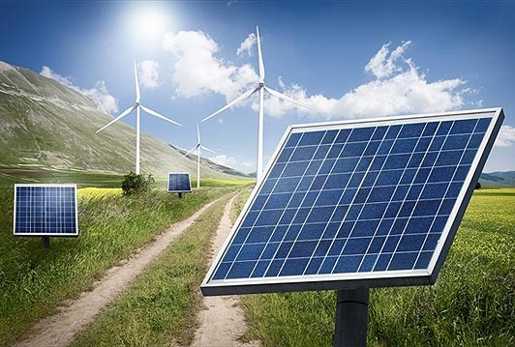
Aditivni izvori energije u elektroenergetici

Slide 2
Što su aditivni izvori nergije?
Aditivni energetski izvori su energetski izvori koji nisu u mogućnosti sami pokriti potrebe elektroenergetske potrošnje
Oni služe samo kao dopuna postojećim klasičnim ili nuklearnim energetskim izvorima
U grupu aditivnih izvora energije spadaju elektrane na vjetar i sunčane elektrane, te elektrane koje koriste nergiju plime i oseke te valova, u energetske izvore iste kategorije se obično ubrajaju i biomasa i geotermalna energija

Slide 3
Aditivni izvori energije se još nazivaju obnovljivi izvori energije (renewables) Iskoristiva snaga aditivnih izvora energije:
Sunčeva energija
1000 TW
Energija vjetra
10 TW
Hidroenergija
0,5-1,0 TW

Slide 4
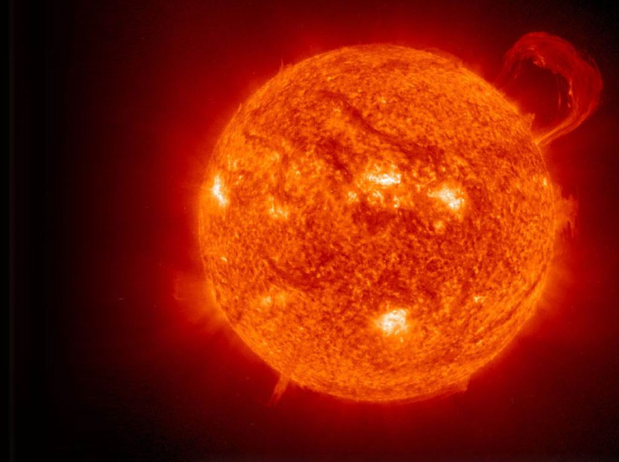
Sunčeva energija u elektroenergetici
Toplinska snaga koja dolazi iz Sunca do Zemljine atmosfere iznosi 100 000 TW
30% te snage se reflektira natrag u svemir
45% se apsorbira ma površini Zemlje
25% se apsorbira u atmosferi
Prosječna količina Sunčeve energije koja godišnje dospjeva na Zemljinu površinu iznosi oko 1 500 kWh/m²

Slide 5
Korištenje Sunčeve energije za proizvodnju električne energije vrši se na dva načina:
U sunčevim termičkim sustavima – koncentriraju energiju primljenu od Sunca da bi nakon toga koncentriranu toplinsku energiju koristili u termoenergetskim postrojenjima
U sunčevim fotonaponskim ćelijama – pretvaraju Sunčevu energiju direktno u električnu energiju

Slide 6
1. Sunčevi termički sustavi
Sastoje se od dva osnovna elementa:
sustava za koncentraciju reflektiranog Sunčevog zračenja radi zagrijavanja rashladnog fluida
sustava za procesiranje zagrijanog radnog fluida radi proizvodnje električne energije.
Sustav za koncentraciju reflektiranog Sunčevog zračenja se izvodi u tri varijante:
sustav sa zakrivljenim reflektirajućim pločama
sustav s konkavnim zrcalima s lokalnom koncentracijom zračenja
sustav s konkavnim zrcalima za centraliziranu koncentraciju zračenja

Slide 7
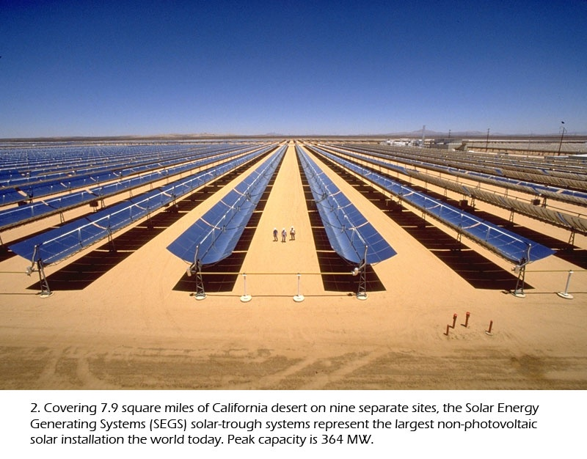
Sustav sa zakrivljenim reflektirajućim pločama
Parabolično zakrivljene ploče koncentriraju sunčevu energiju u osi zakrivljenja
Kroz tu os prolazi cijev s transportnim fluidom koji se u njoj grije na temperaturu 670-770K, a zatim se taj zagrijani fluid na klasičan način u parnoj turbini koristi za proizvodnju električne energije

Slide 8
Sustavi s visokim stupnjem koncentracije Sunčeve energije:
Dozvoljavaju visoki stupanj koncentracije Sunčeve energije
Parabolička zrcala s centralnim (sunčevi tornjevi) ili lokalnim fokusiranjem
Sunčevi tornjevi
Sastoje se iz cijelog polja paraboličkih zrcala (heliostata) koji energiju direktne komponente Sunčevog zračenja koncentriraju na centralno smješten toranj
Apsorbirana Sunčeva energija se predaje transportnom fluidu koji cirkulira cijevima koje oblažu toranj
Temperatura transportnog fluida u tornju se može podići na 1700K ili više
Dio zagrijanog transportnog fluida se vodi u parogenerator za proizvodnju pare za turbinski ciklus, a dio u postrojenje za akumulaciju toplinske energije
Parametri pare koji se postižu u takvom postrojenju, kao i učinkovitost toplinskog kružnog procesa, kompatibilni su s klasičnim termoelektranama i nuklearnim elektranama

Slide 9
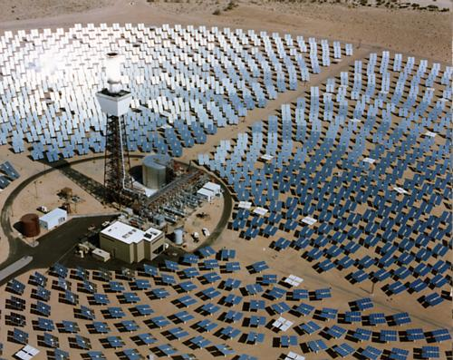
Sunčeva elektrana “Solar One”

Slide 10
Sunčeva termoelektrana Nevada Solar One
Snaga elektrane iznosi 64 MW, a godišnja se proizvodnja električne energije procjenjuje na 134 milijuna kWh, što omogućava opskrbu za oko 40 000 kućanstava
Postrojenje se prostire na oko 1,6 km2, pri čemu na polja koncentrirajućih paraboličnih kolektora otpada 1,2 km2
Ukupna ulaganja u projekt iznosila su 266 milijuna američkih dolara
Elektranu čini veliko polje od 760 paraboličnih koncentrirajućih sunčevih kolektora
Kolektori se sastoje od više od 180 000 zrcala koja Sunčevo zračenje usmjeravaju u žarište kolektora, u kojem se nalazi apsorberska cijev kroz koji struji radni medij. Apsorberske cijevi izrađene su od stakla i čelika. Svaka je cijev dugačka 4 m, a ukupno ih ima 18 240.
Radni medij u njima se usmjerenim Sunčevim zračenjem zagrijava na 391 °C i njegova se toplina potom u izmjenjivaču topline predaje vodi, pri čemu se proizvodi pregrijana para koja zatim pokreće parnu turbinu.

Slide 11
2. Korištenje Sunčeve energije primjenom fotonaponskih ćelija
Izravno pretvaraju Sunčevu energiju u električnu
Grade se od poluvodičkih materijala koji sadržavaju nosače pozitivnih i negativnih naboja (p-n spojevi), a izvode se kao ravne ploče ili kao zakrivljene površine s mogućnošću koncentriranja Sunčeve energije u manji segment ćelije
Pojedina ćelija generira istosmjerni napon od oko 0,5 V i struju 20 mA/cm²
Serijskim i paralelnim spajanjem ćelija dobivaju se moduli iz kojih se dobiva istosmjerna struja koju treba u pretvaračima (invertorima) transformirati u izmjeničnu struju
Upotrebljavani materijali za izradu fotonaponskih ćelija su monokristalni ili polikristalni silicij, a u znatnoj mjeri i amorfni silicij. Amorfni silicij daje manju učinkovitost od kristalnog silicija, ali je zato znatno jeftiniji.

Slide 12
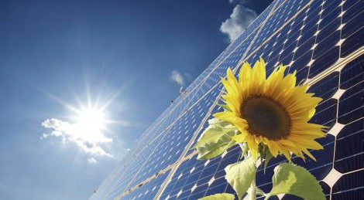
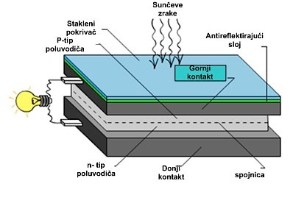
Fotonaponska ćelija

Slide 13
Za proizvodnju polikristalnih silicijskih ćelija se troši od oko 9 000 kWh po kilovatu maksimalne izlazne snage ćelije a kod amorfnih ćelija oko 7 500 kWh/kW
Ako uzmemo u obzir da bi godišnja proizvodnja električne energije iz ćelija u srednjoj Europi bila tada 1 000 kWh po instaliranom kilovatu, utrošena energija za proizvodnju ćelija se vraća tek nakon 7 do 9 godina pogona elektrane
Ekonomičnost sunčevih elektrana je temeljni čimbenik za donošenje odluke o gradnji takvih elektrana, a povezano s tim i za ekološke posljedice izbora energetske opcije.

Slide 14
Jedna od najvećih fotoelektrana na svijetu:
Michelin gradi jednu od najvećih fotonaponskih elektrana na svijetu. Projekt se sastoji od četiri postrojenja ukupne snage oko 10 MW i izvodi se u Njemačkoj. To će biti jedna od najvećih fotonaponskih elektrana na svijetu, doduše na četiri lokacije. Najveće pojedinačno fotonaponsko postrojenje u ovo vrijeme u svijetu, snage 5 MW, nalazi u Burstadtu u Njemačkoj. Ukupno, investicije na sve četiri lokacije, iznosit će oko 50 milijuna eura (66,5 milijuna dolara). Dakle, specifične investicije su 50/10 = 5 eura/W (ili 5000 eura/kW).

Slide 15
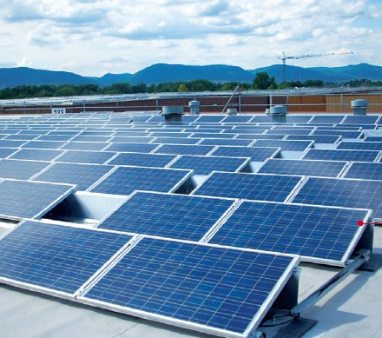
Na osnovi njemačkog zakona o obnovljivim izvorima garantirana otkupna cijena iz krovne fotoelektrane u prosjeku je 54,4 eurocenta/kWh. Električna energija prihvaća se lokalnom mrežom. Estimacija čak tri ekspertna tima pokazuje da je trajanje instalirane snage približno nešto više od 900 sati/godišnje. Povrat sredstava ostvario bi se dakle za 50000000 € / 0,544 €*900 sati *10000 kW, približno u 10 godina.

Slide 16
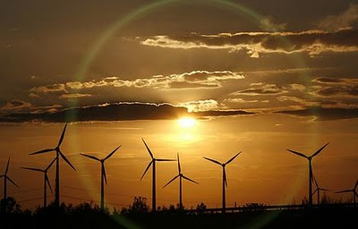
Korištenje energije vjetra u elektroenergetici
Korištenje energije vjetra za proizvdnju električne energije moguće je za opskrbu pojedinačnih potrošača ili za opskrbu elektroenergetskog sustava
Energija vjetra za proizvodnju elaktrične energije je do sada najviše korištena u SAD, Danskoj, Velikoj Britaniji, Nizozemskoj i Njemačkoj

Slide 17
Gledano sa gospodarskog stajališta, područje proizvodnje električne energije iz vjetra je postalo jako važno i financijski interesantno na tržištu
Vrijednost ugrađene opreme za vjetroelektrane u 2007. iznosi 25 milijardi €. Cijena energije iz vjetra 2004. je pala na jednu petinu cijene iz osamdesetih, a procjena je da će se pad nastaviti kako raste masovna proizvodnja višemegavatnih vjetroturbina
Kako god, cijena ugradnje je 2007. iznosila 1,300€/KW, što je više u usporedbi s 2005. kada je iznosila 1,100€/KW. Rast cijene se objašnjava prevelikom potražnjom za opremom, dok je jako malo proizvođača sposobno proizvesti velike moderne turbine i nosače za vjetroagregate

Slide 18
Mnoge potencijalne lokacije vjetroenergetskih postrojenja su daleko od potrošačkih centara, što povećava trošak zbog izgradnje novih mreža za prijenos električne energije. U nekim područjima to je zato jer su jaki vjetrovi utjecali na izgradnju središta dalje od vjetrovitih područja. Vjetar koji je nekada bio neprijatan, danas je vrijedan izvor energije, bez obzira na to što su se civilizacije nastanjivale u područjima koja su više zaštićena od vjetra.
Kako su glavni troškovi u dobivanju električne energije iz energije vjetra zapravo troškovi izgradnje, a ne cijena goriva, prosječna cijena proizvodnje takve energije ovisi o izradi i popravcima elektrane. Granična cijena energije nakon što je elektrana izgrađena iznosi manje od 1 centa po kWh.

Slide 19
Cijene električne energije jako su regulirane diljem svijeta. Kupci potpisuju dugoročne ugovore kako bi smanjili rizik budućih fluktuacija, osiguravajući tako stabilniji povrat novca za projekte u stadiju razvoja. U takvim ugovorima osoba odgovorna za rad sustava se obvezuje na kupnju energije dobivene vjetrom po fiksnoj cijeni za određeni period. Te cijene se mogu razlikovati od cijena energije iz drugih izvora, pa čak mogu sadržavati i određene subvencije.
Kako je cijena električne energije stvar tržišta, prihodi su veći kada se proizvodnja odvija u periodima više cijene. Profitabilnost vjetroelektrana će stoga biti veća kada se vrijeme njihovog rada podudara s tim periodima.

Slide 20
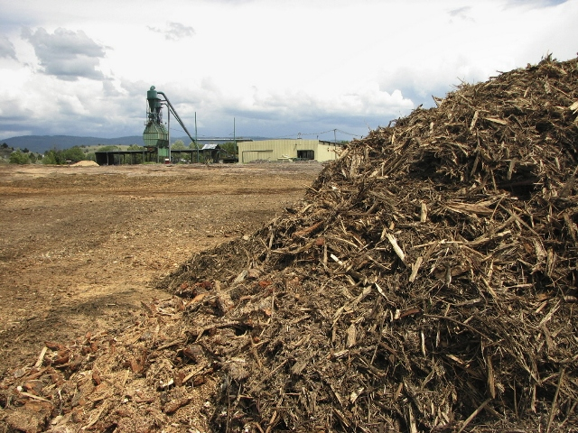
Primjena biomasa u elektroenergetici
Udio biomasa (prvenstveno drva) u podmirenju svjetskih potreba za primarnom energijom nije nipošto zanemariv. Računa se da biomasa pokrivaju oko 14% svjetske potrošnje primarne energije, a u zemljama u razvoju i do 35%.

Slide 21
Korištenje biomasa u proizvodnji električne energije kao zamjenu za fosilna goriva, može smanjiti udio CO₂ u atmosferi vezajući ugljik za vrijeme procesa fotosinteze u vrijeme uzgoja biomasa
Postrojenja za direktno spaljivanje biomasa:
U SAD-u je izgrađeno više elektrana s ukupnom instaliranom snagom od oko 10 000 MW koje spaljuju biomase. Najveći dio čine industrijske toplane, zatim elektrane koje koriste komunalni otpad i one koje koriste otpadne materijale iz poljoprivrede.

Slide 22
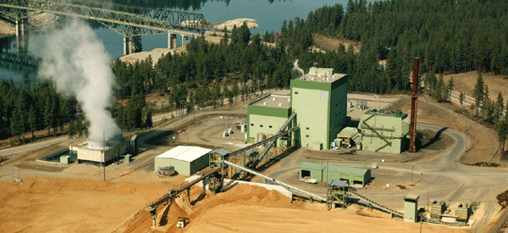
Npr. Elektrana Kettle Falls (koristi otpatke pilana)

Slide 23
Kao gorivo koristi drvene otpatke iz 15 velikih pilana u krugu od 160 km oko lokacije s kojima ima 10-godišnji ugovor o dobavi otpadnog materijala. Taj se otpadni materijal inače nekontrolirano spaljivao na više lokacija i zbog toga njegova uporaba u elektrani znači prednost s ekološkog stajališta. Cijenu goriva čine praktički samo troškovi transporta do elektrane koji se procijenjuju na oko 2,7 USD/MWh.
Elektrana spaljuje otpatke od drva za proizvodnju pare, koja pokreće turbinu i generator koji može proizvesti maksimalnu snagu od 53 MW električne energije. Elektrana iskorištava i nastao prirodni plin u procesu te proizvodi dodatnih 8 MW, čime je proizvodnja električne energije cijelog postrojenja (uključujući biomasu i prirodne plinove) do 61 MW, dovoljno električne energije za 46.000 domova.

Slide 24
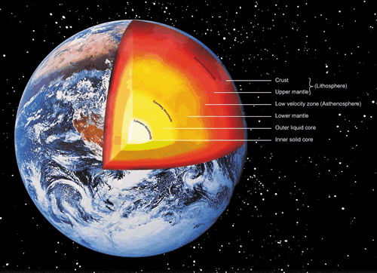
Korištenje geotermalne energije
Geotermalna energija potječe od topline u unutrašnjosti, zarobljene pri stvaranju Zemlje, i od raspada radioaktivnih materijala u Zemljinoj kori. U unutrašnjosti Zemlje temperatura iznosi 4 200˚C. Toplina iz unutrašnjosti struji prema površini i gubi se isijavanjem u svemir.

Slide 25
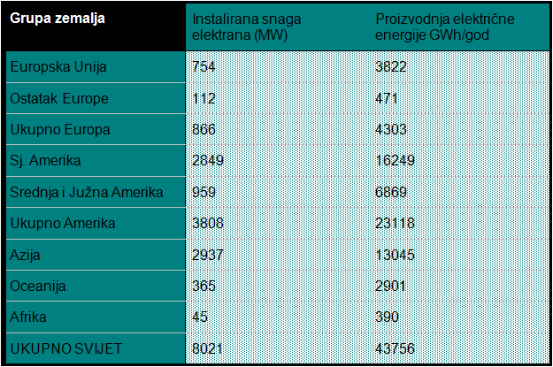
Instalirane snage elektrana koje koriste geotermalnu energiju i proizvodnja električne energije u tim elektranama.

Slide 26
Najveća polje suhe pare u svijetu je Geysers, 116 km sjeverno od San Francisca. U Geysersu se proizvodi preko 750 MW geotermalne energije dok je instalirani kapacitet 1360 MW.
Još jedno veliko geotermalno područje se nalazi na središnjem jugu Kalifornije. 2001. je bilo 15 geotermalnih postrojenja za proizvodnju električne energije u tom području. Ukupni dobitak elektrana u tom području imaju kapacitet od oko 570 MW.

Slide 27
The end
Bruno Matijak

Slide 28
Literatura:
Autor: Danilo Feretić; Željko Tomšić; Dejan Škanata; Nikola Čavlina; Damir Subašić Naziv: Elektrane i okoliš
Autor: Danilo Feretić Naziv: Nuklearne elektrane
Autor: Energy Information Administration (EIA) Naziv: http://www.eia.gov/renewable/
Autor: Wikipedia Naziv: http://hr.wikipedia.org/wiki/Sun%C4%8Deva_termoelektrana_Nevada_Solar_One http://hr.wikipedia.org/wiki/Energija_vjetra
Autor: Avistautilities Naziv: http://www.avistautilities.com/inside/resources/kettlefalls/Pages/default.aspx
Autor, naziv: PHOTON International, January 2005.
Autor: german-renewable-energy Naziv: http:// www.german-renewable-energy.com

